Slide 1

Криптографические методы обеспечения информационной безопасности
Лекция 2.
Потоковые шифры
Факультет Безопасности информационных технологий
Таранов Сергей Владимирович,
к.т.н., ординарный доцент Университета ИТМО
serg.tvc@gmail.com
Санкт-Петербург
2025

Slide 2
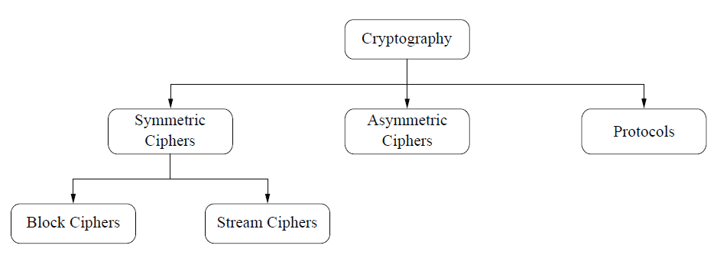
Классификация криптосистем

Slide 3
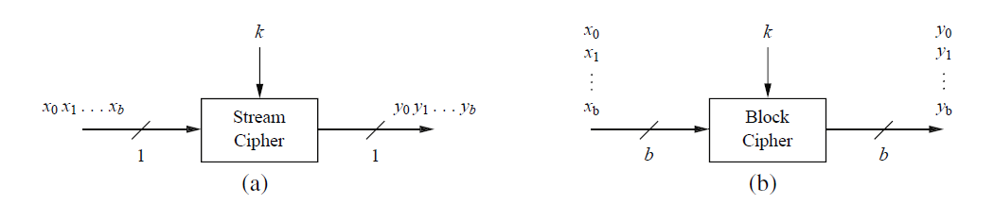
Блочные и потоковые шифры
Потоковый шифр
m0, m1,… биты открытого текста
k0, k1,… биты ключевого потока
Тогда шифрование потоковым шифром :
C_{i} = m_{i} \xor k_{i}
Расшифрование:
m_{i} = C_{i} \xor k_{i}
Блочный шифр
m0, m1,… блоки открытого текста длины b
k ключ
Тогда шифрование блочным шифром:
C_{i} = E_k(mi)
Расшифрование:
m_{i} = D_k(C_{i})

Slide 4
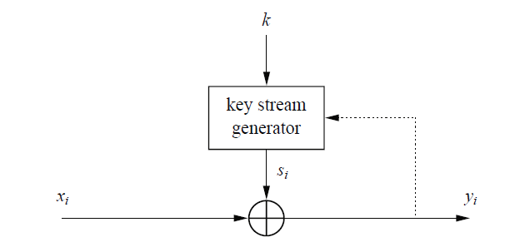
Синхронные и асинхронные потоковые шифры
В синхронных потоковых шифрах ключевой поток s_i зависит только от ключа k
В асинхронных потоковых шифрах ключевой поток s_i зависит от ключа k и от символов шифротекста y_i

Slide 5
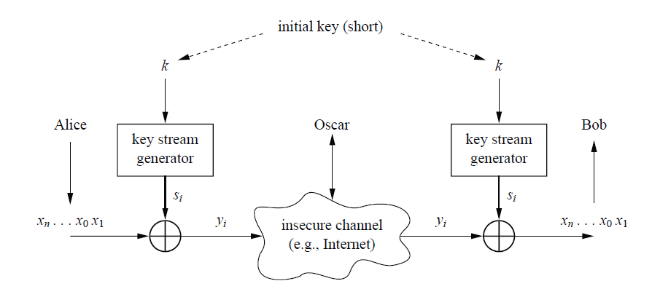
Шифрование и дешифрование потоковым шифром
Поскольку открытый текст x, шифротекст y и ключевой поток k рассматривается как отдельные биты, т.е. x_i, y_i, k_i /in {0,1}, тогда
Шифрование может быть описано как
y_i=(x_i+k_i) mod 2
Дешифрование
x_i=(y_i+k_i) mod 2

Slide 6
Потоковые шифры на практике
Потоковые шифры применяются намного реже, чем блочные симметричные шифры
Благодаря своей скорости и простоте программно-аппаратной реализации, потоковые шифры используются в устройствах с малыми вычислительными мощностями (мобильные телефоны, датчики, встроенные устройства и др.)

Slide 7
Одноразовый шифр-блокнот. Шифр Вернама.
В 1917 Гильберт Вернам запатентовал одноразовый шифр-блокнот (шифр Вернама)
Суть шифра – XOR с ключом той же длины, что и сообщение
При этом ключ должен обладать тремя критически важными свойствами:
- иметь случайное равномерное распределение;
- совпадать по размеру с заданным открытым текстом;
- применяться только один раз.
Для данного шифра доказано, что он обладает абсолютной криптостойкостью (т.е. и практической и математической одновременно).

Slide 8
Регистры сдвига с линейной обратной связью
Сдвиг
Выходной бит
1 | 0 | 1 | 1 | 0 | 1 | 1 | 1 | 1 | 0 | 0 | 1 | 1
Отводы
Функция обратной связи

Slide 9
Пример работы РСЛОС
S₂ | S₁ | S₀
Номер шага | Состояние | Ген-мый бит
0 | [0,0,1] | -
1 | [1,0,0] | 1
2 | [1,1,0] | 0
3 | [1,1,1] | 0
4 | [0,1,1] | 1
5 | [1,0,1] | 1
6 | [0,1,0] | 1
7 | [0,0,1] | 0

Slide 10
Увеличение периода последовательности РСЛОС
РСЛОС-1
Нелинейная комбинирующая функция
РСЛОС-2
РСЛОС-3
РСЛОС-4

Slide 11
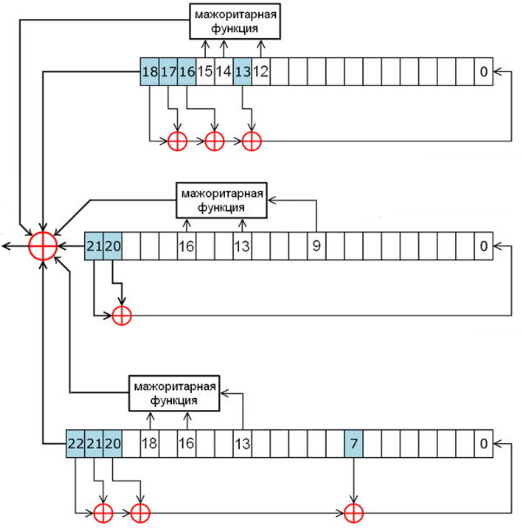
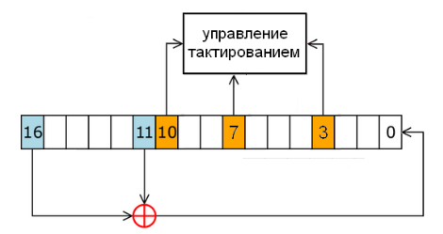
Примеры потоковых шифров. GSM протокол A5/2

Slide 12
Ключ K и вектор инициализации IV
K – криптографический ключ симметричной потоковой криптосистемы
IV – случайно задаваемая переменная для каждой сессии шифрования (вектор инициализации или случайная метка). IV не обязательно засекречивается и шифруется в процессе работы потокового шифра. IV может быть полностью публичным.
Зачем добавлять к криптографическому ключу несекретные инициализирующие значения?
C1 ⊕ C2 = (m1 ⊕ k) ⊕(m2 ⊕ k) = m1 ⊕ m2

Slide 13
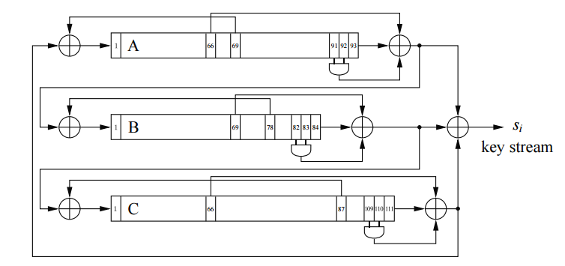
Примеры потоковых шифров. Шифр Trivium.

Slide 14
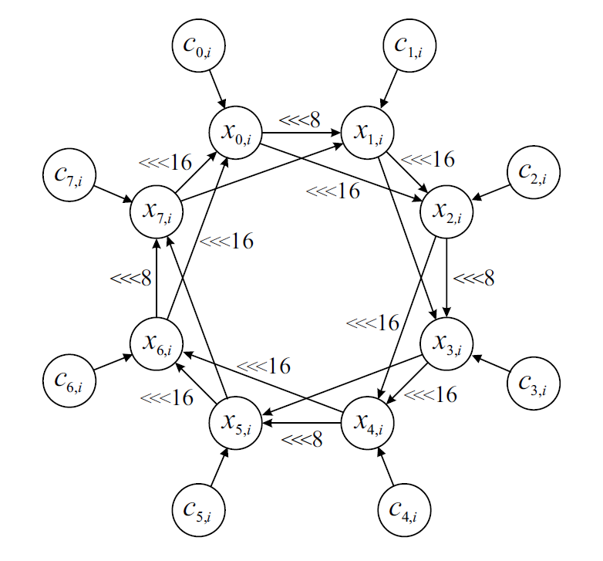
Структура шифра Rabbit.

Slide 15
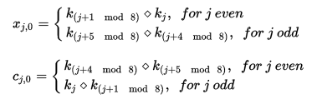
Шифр Rabbit. Инициализация значений
Rabbit используют 128-битный ключ и 64-битный инициализирующий вектор
Ключ 128 бит делится на 8 подключей длиной 16 бита k_0, …, k_7,
переменные состояний и счётчики инициализируются при помощи подключей:

Slide 16
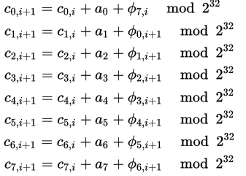
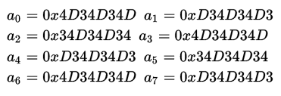
Шифр Rabbit. Инициализация раундовых констант c

Slide 17
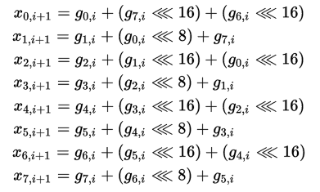
Шифр Rabbit. Раундовая функция g

Slide 18
Соревнования на выбор потокового шифра
NESSIE (New European Schemes for Signatures, Integrity and Encryption, 2000 – 2003) – в результате данного конкурса не было выбрано кандидата на роль алгоритма потокового шифрования (все 6 представленных на конкурс кандидата были взломаны).
eStream (2004-2008) – конкурс проходил в 3 этапа. Результатом его работы был следующих устойчивых потоковых шифров.
Программный профиль: HC-128, Rabbit, Salsa20/12, and SOSEMANUK.
Аппаратный профиль: F-FCSR-H v2, Grain v1, Mickey v2, and Trivium

Slide 19

Спасибо за внимание!

